Slide 1
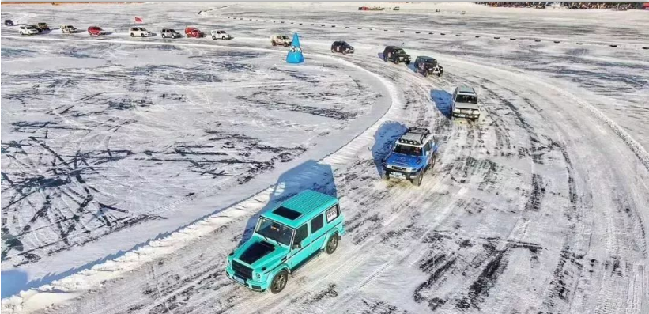
呼伦贝尔爱东湖试驾场地
占地面积5000亩、湖面面积2500亩、机场到场地20公里、市中心距离场地15公里。

Slide 2
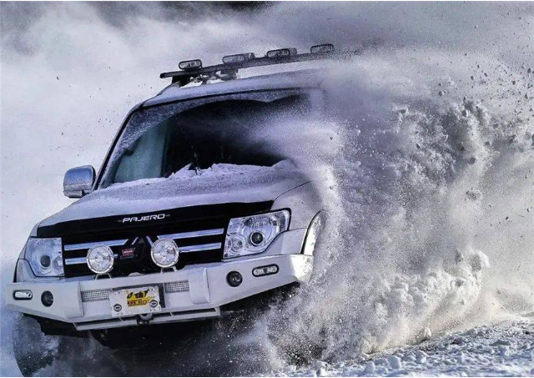
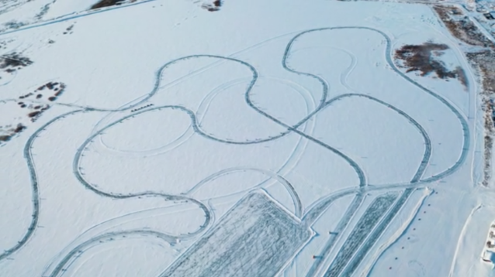
场地费用：5万/天
场地面积：总面积约12000平方 冰雪地面
供电供水：380v/100kw 方便接水 固定洗手间
配套设施：停车位

Slide 3
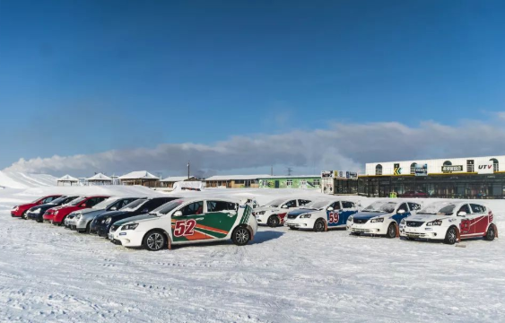
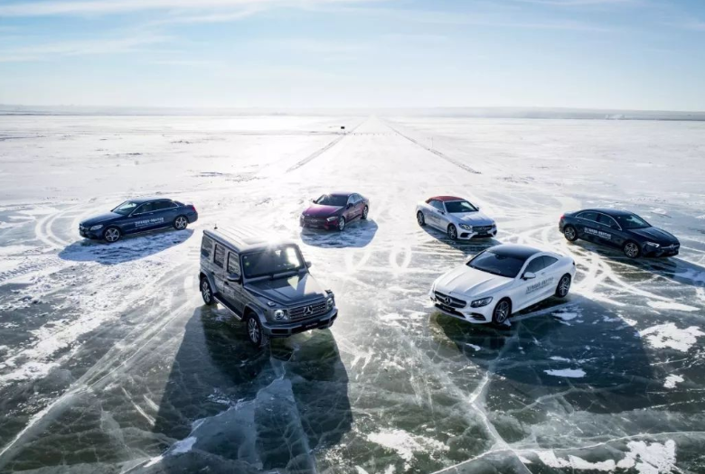
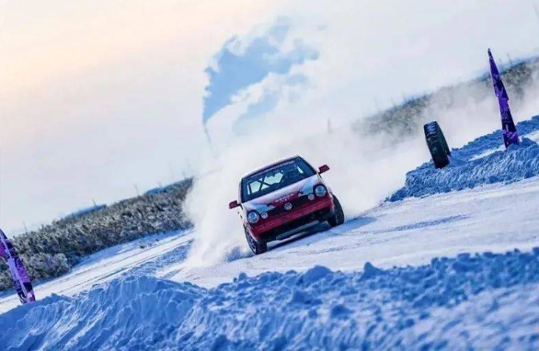
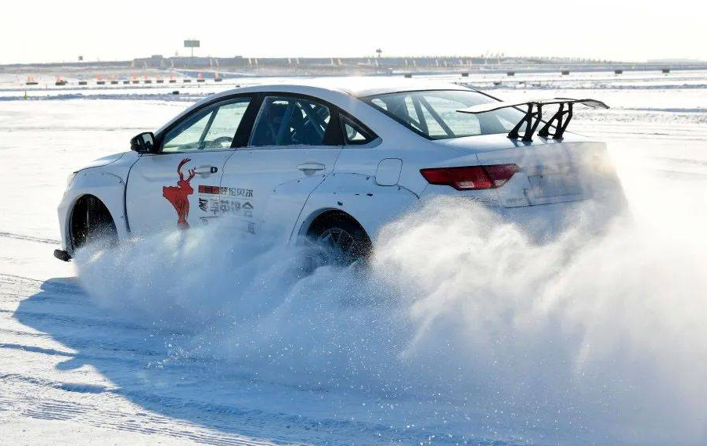
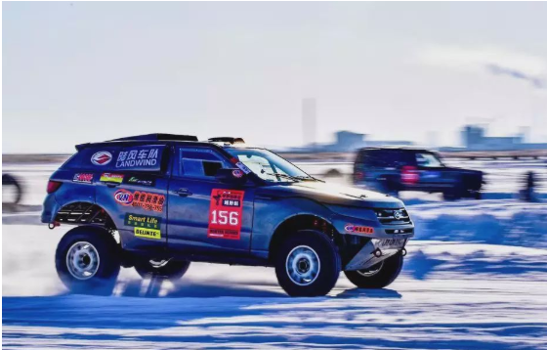
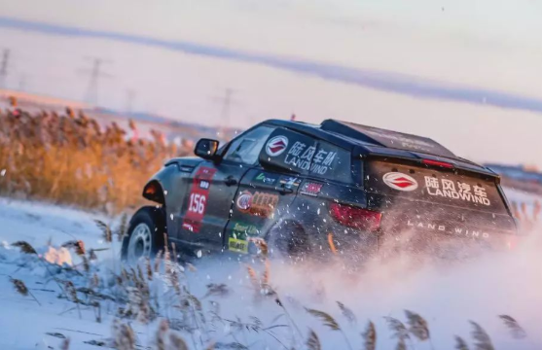
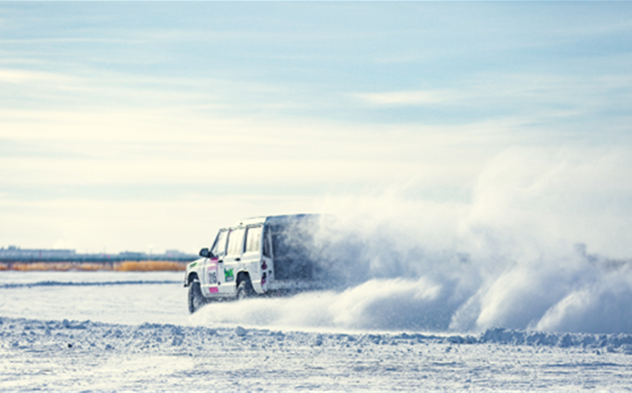
冬季英雄会
冬季英雄会
冬季英雄会
中国汽车短道拉力锦标赛
中国汽车短道拉力锦标赛
中国汽车短道拉力锦标赛

